Slide 1
接口用例设计介绍
MeterSphere 开源社区
2023 年 11 月

Slide 2
01.
了解 MeterSphere 接口用例设计。
课程目标
02.
了解 MeterSphere 数据准备。
通过本课程的学习，您将可以
03.
掌握 MeterSphere 接口用例参数化。
04.
掌握 MeterSphere 接口用例执行。

Slide 3
目
录
第一节 接口用例设计方法
CONTENTS
第二节 MeterSphere 用例设计
第三节 参数管理

Slide 4
章
节
第一节 接口用例设计回顾
1.1 接口业务了解
CONTENTS
1.2 接口文档介绍
1.3 接口测试用例计划设计

Slide 5

1.1 接口业务了解
做接口测试前，首先需要先了解接口的业务，开发人员是根据需求文档去开发接口的，所以接口业务要遵守需求文档的相关业务规则，测试人员需要按照需求文档进行接口业务测试，其次要熟悉接口文档，接口文档定义接口的请求参数、返回数据以及错误码等，需要根据接口文档和需求文档去设计接口测试用例。

Slide 6

1.2 接口文档介绍
接口文档：
接口文档一般是由开发人员编写的。里面包含接口的地址、使用的方法（GET/POST/PUT)等，必填参数、非必填参数、参数长度、返回结果、错误码等，接口文档有多种，比如: Word 文书、Swagger、Markdown 等，测试人员只有了解这些信息才能测试用例。

Slide 7
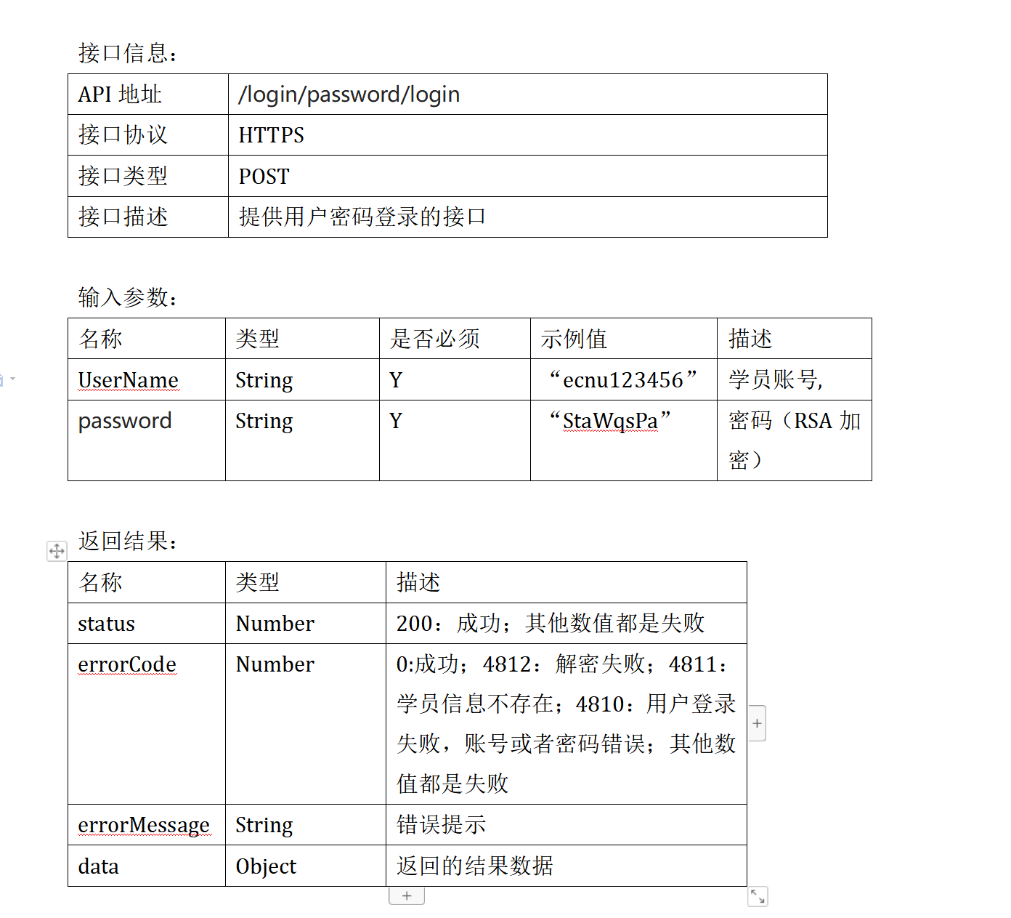
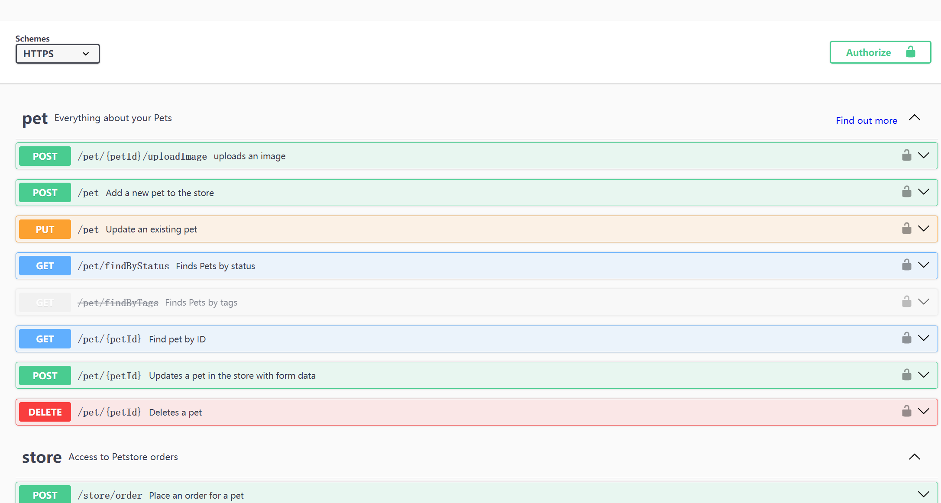
1.2 接口文档介绍（续）
Word接口文档：
Swagger接口文档

Slide 8
1.3 接口测试用例计划设计
从接口文档可以得到如下信息：
（1）接口的URL地址。
（2）接口的方法是post。
（3）接口有2个必填的参数，一个是手机号，一个是活动。
（4）对于手机号参数，其数据类型是数字，且限定为11个数字。
（5）对于活动ID参数，其数据类型也是数字，且是小于1000的数字。
（6）接口返回3个参数，用户手机号码、剩余抽奖次数、抽奖结果。
（7）返回的用户手机号码就是参与抽奖的用户手机号码。
（8）每天只有3次抽奖机会，抽一次少一次，当没有抽奖次数时，返回 Number =0，并且抽奖结果不能为 True。
（9）抽奖结果只能是True或者是False。
解析完接口文档后，测试人员基本上可以明确测试点和预期结果，为之后的测试用例设计做好准备。
接口文档解析
接口测试说明

Slide 9
1.3 接口测试用例计划设计（续）
接口测试用例设计
接口功能比较单一，不需要很复杂的测试用例，只要准备好正常数据和异常数据及对应的各种返回结果即可。

Slide 10
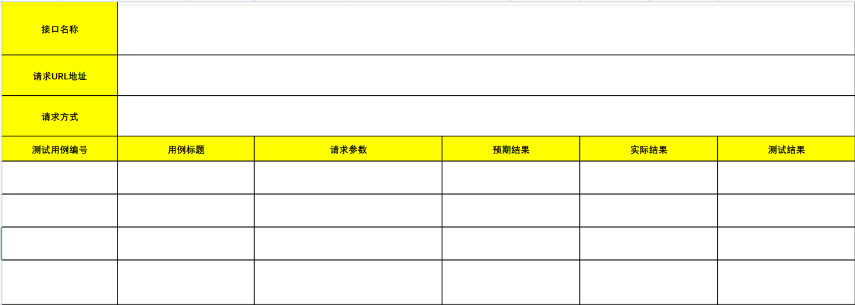
1.3 接口测试用例计划设计
接口测试用例说明：
在设计接口用例时，一般会将接口用例写入接口测试用例文件中，测试用例文件包含：测试编号、接口名称、用例标题、请求方式、请求URL地址、请求参数、预期结果、实际结果 、测试结果等。接口用例设计好后，需要评审测试用例，用例评审通过后才能进行接口测试。
接口用例模板

Slide 11
章
节
第二节 MeterSphere 用例设计
2.1 MeterSphere 接口 CASE 介绍
CONTENTS
2.2 MeterSphere 接口 CASE 设计

Slide 12
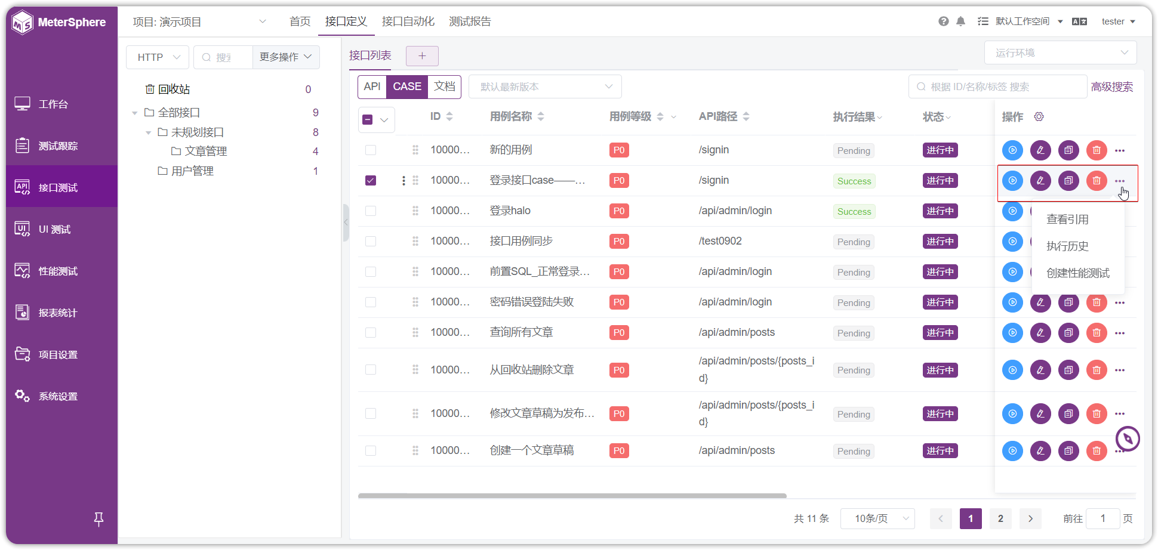
2.1 MeterSphere 接口 case 介绍
接口 CASE 介绍
功能介绍：
接口 CASE 可以给接口设计用例，支持接口用例执行。除此之外，还支持查看引用、执行历史、创建性能测试等操作。

Slide 13
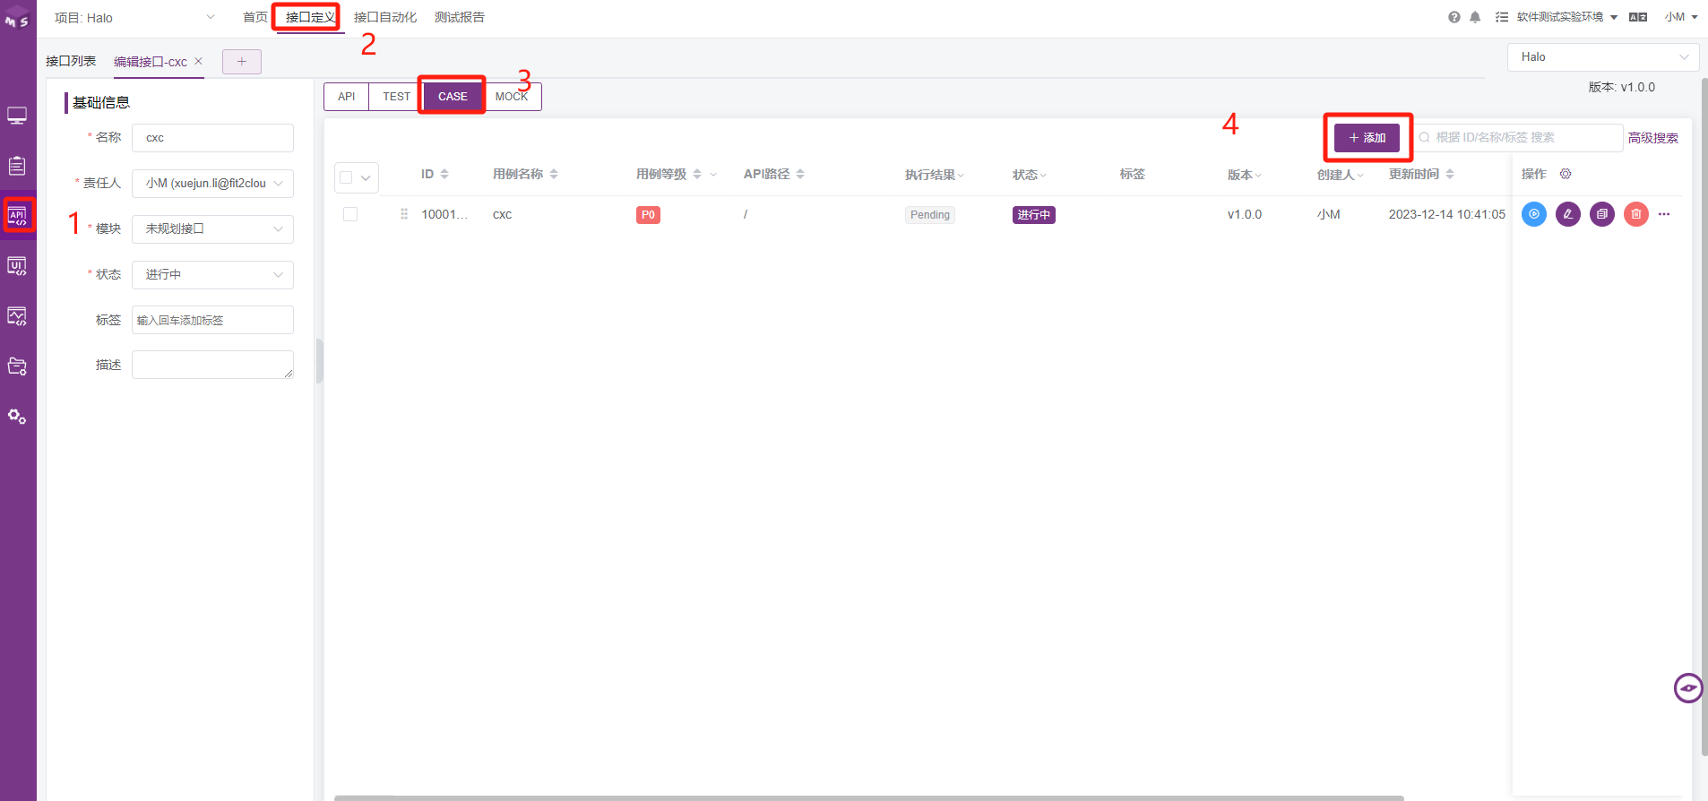
2.2 MeterSphere 接口 CASE 设计
接口 CASE设计
步骤：
点击左侧【接口测试】菜单中的【接口定义】进入接口列表界面，点击某接口右侧【编辑】按钮进入接口编辑页面，点击【CASE】切换到 CASE 列表，点击【添加】即可为接口添加 CASE。

Slide 14
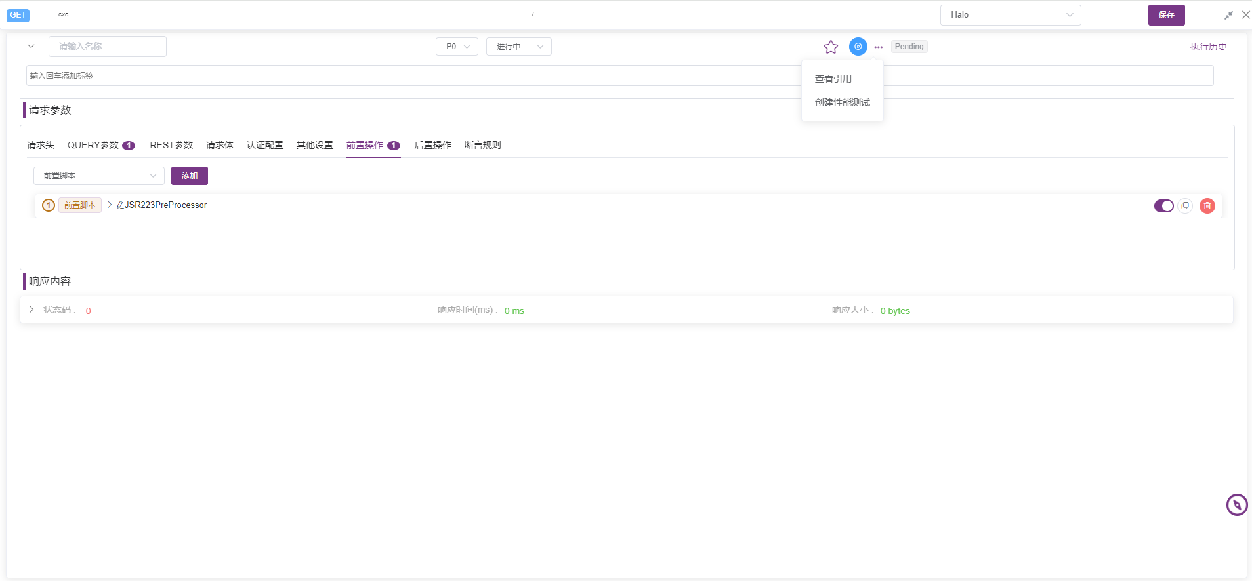
2.2 MeterSphere 接口 CASE 设计(续）
接口 CASE设计（续）
参数说明：
名称： 为用例设置名称。
用例等级：可设置 P0、P1、P2、P3、P4。
状态：设置用例状态，分为未开始、进行中、已完成。
环境：为用例设置运行环境。
执行历史：可查看该接口用例执行历史列表及执行结果详情。
查看引用：查看该接口用例被场景引用和测试计划引用情况。
创建性能测试：可使用当前接口用例快速创建性能测试。
保存：将用例保存。

Slide 15
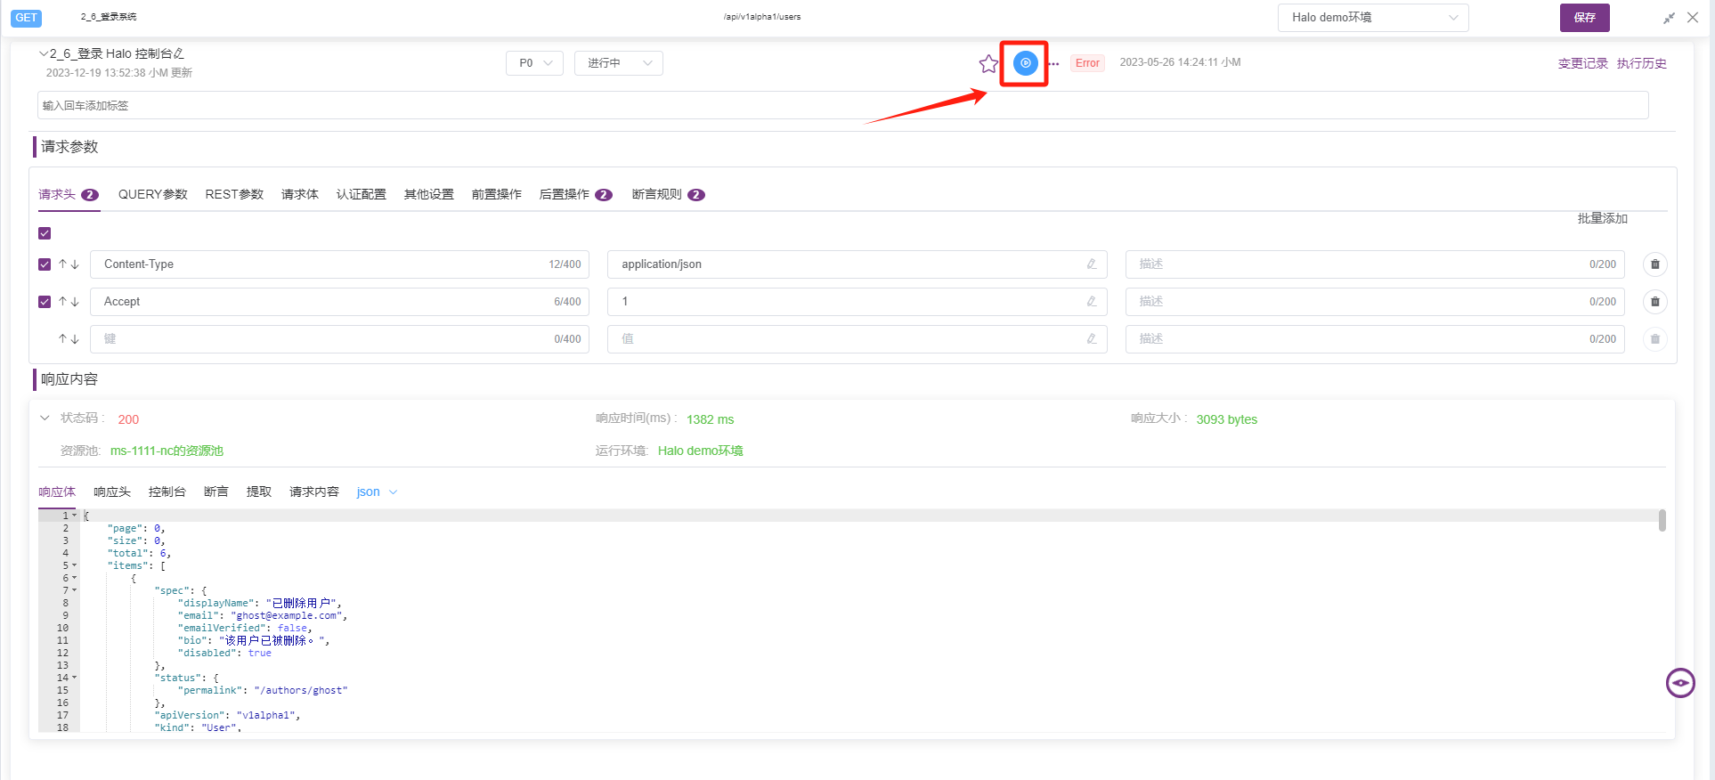
2.2 MeterSphere 接口 CASE 设计(续）
用例调试
用例编辑写好后可以点击【执行】按钮调试用例，在响应内容和执行历史中可以查看调结果。

Slide 16
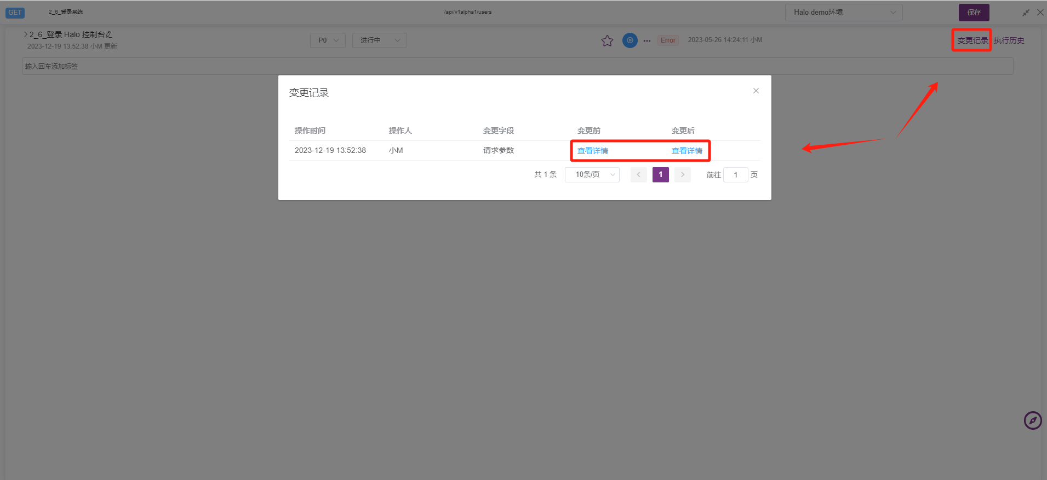
2.2 MeterSphere 接口 CASE 设计(续）
变更记录
每次修改用例都会在变更记录中保存操作记录，用户可以在变更记录中查看用例的修改记录，在变更记录中可以查看操作时间、操作人、变更字段、变更前和变更后的详情等信息。

Slide 17
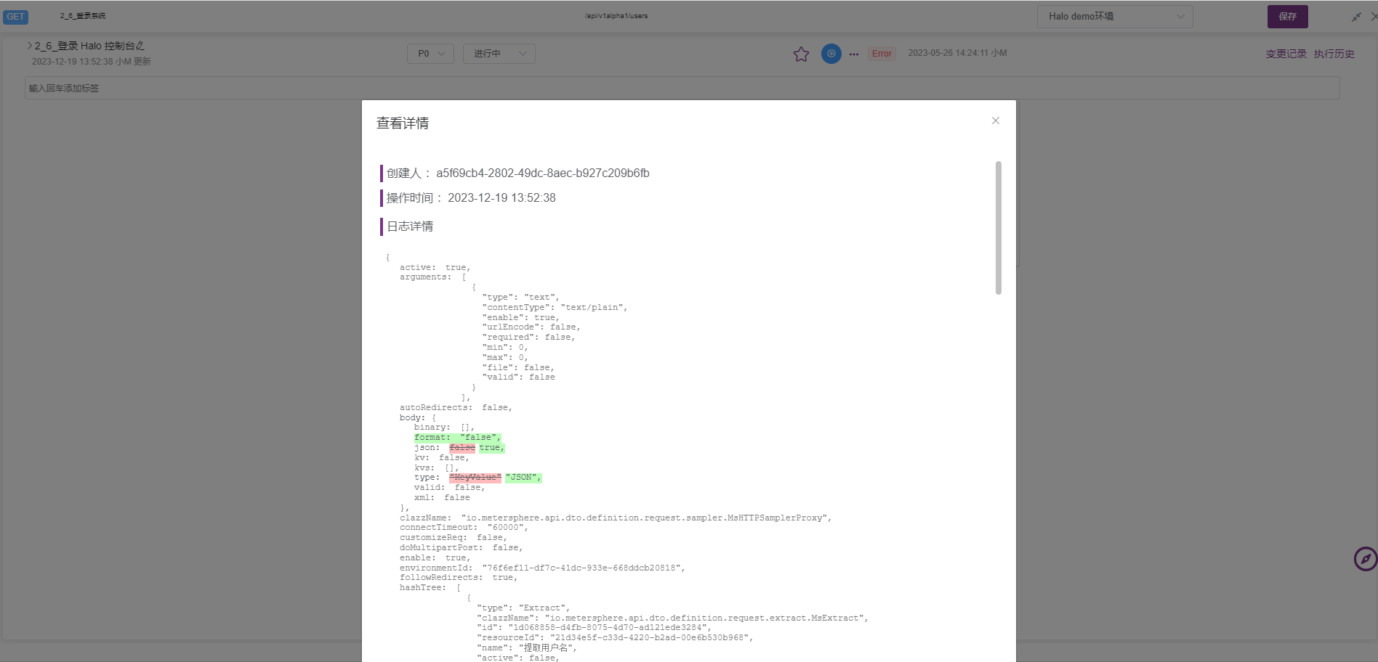
2.2 MeterSphere 接口 CASE 设计(续）
变更前详情

Slide 18
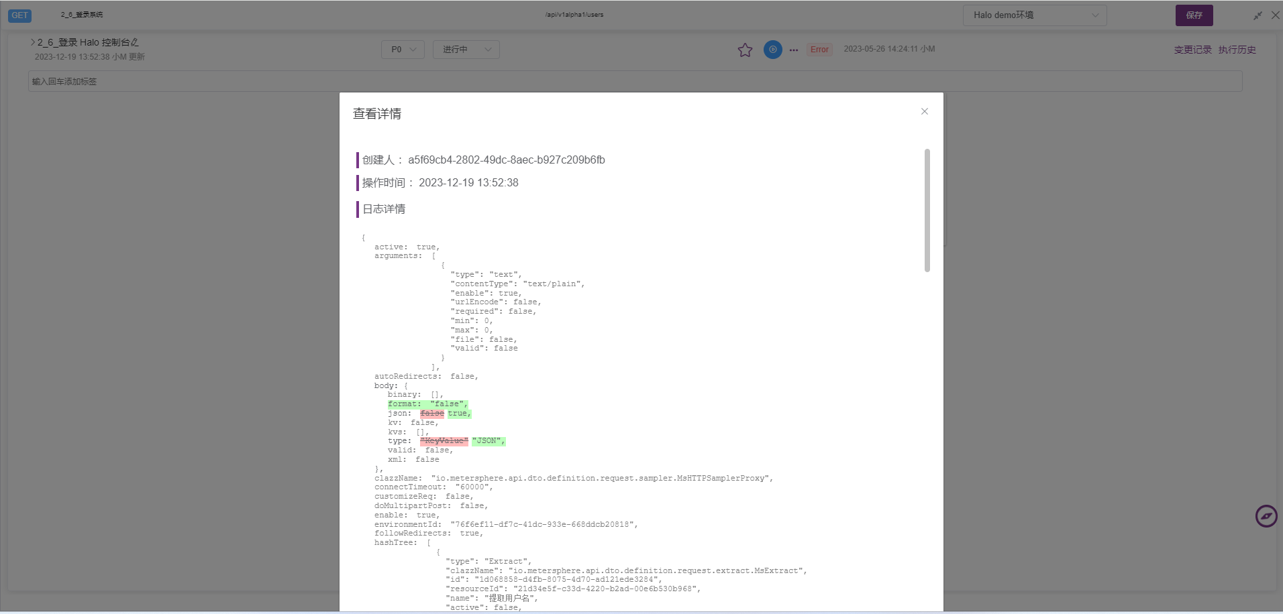
2.2 MeterSphere 接口 CASE 设计(续）
变更后详情

Slide 19
章
节
第三节 参数管理
3.1 数据准备
CONTENTS
3.2 参数化

Slide 20

3.1 数据准备
Mock 函数
什么是 Mock.js ：
Mock.js 是一款模拟数据生成器，旨在帮助前端攻城师独立于后端进行开发，帮助编写单元测试。提供了以下模拟功能：
根据数据模板生成模拟数据。
模拟 Ajax 请求，生成并返回模拟数据。
基于 HTML 模板生成模拟数据。

Slide 21
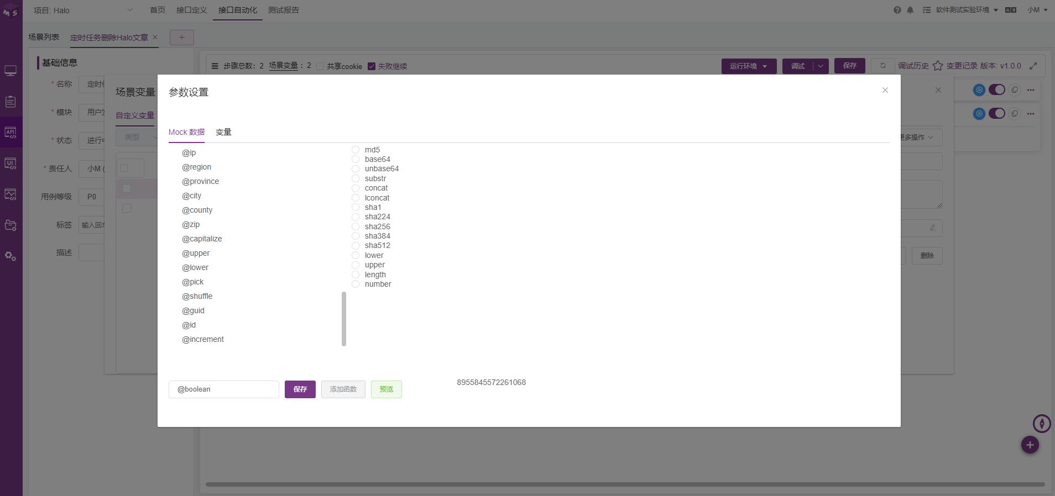
3.1 数据准备（续）
Mock 函数（续）
MeterSphere Mock 函数 ：
MeterSphere Mock 集成了 Mock.js 功能，MeterSphere 用户可以 Mock.js 函数生成测试数据，比如：身份证号码、名字、时间等等 。

Slide 22
3.1 数据准备（续）
Mock 函数（续）
Mock 函数说明 ：
boolean: 随机生成 Boolean 类型的数据 true、false。
natural：随机生成16们自然数。
interger：随机生成 Interger 整数。
float：随机的浮点数。
character：随机生成一个字符。
string：随机生成一个字符串。
range： 一个整型数组。

Slide 23
3.1 数据准备（续）
Mock 函数（续）
Mock 函数说明 ：
date: 随机生成日期字符串。
time：随机生成时间字符串。
datetime：随机生成日期和时间字符串。
now：当前的日期和时间字符串。
cword：随机生成一个单词。
name：随机生成名字。
id：随机生成身份证号。

Slide 24
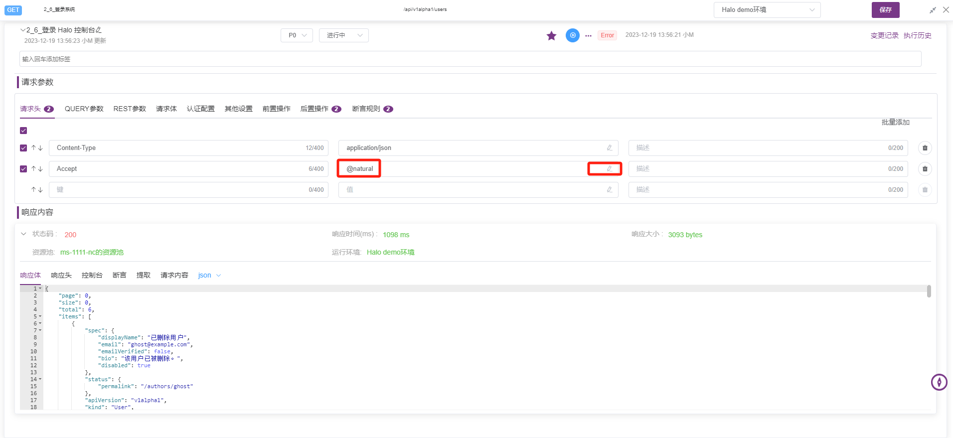
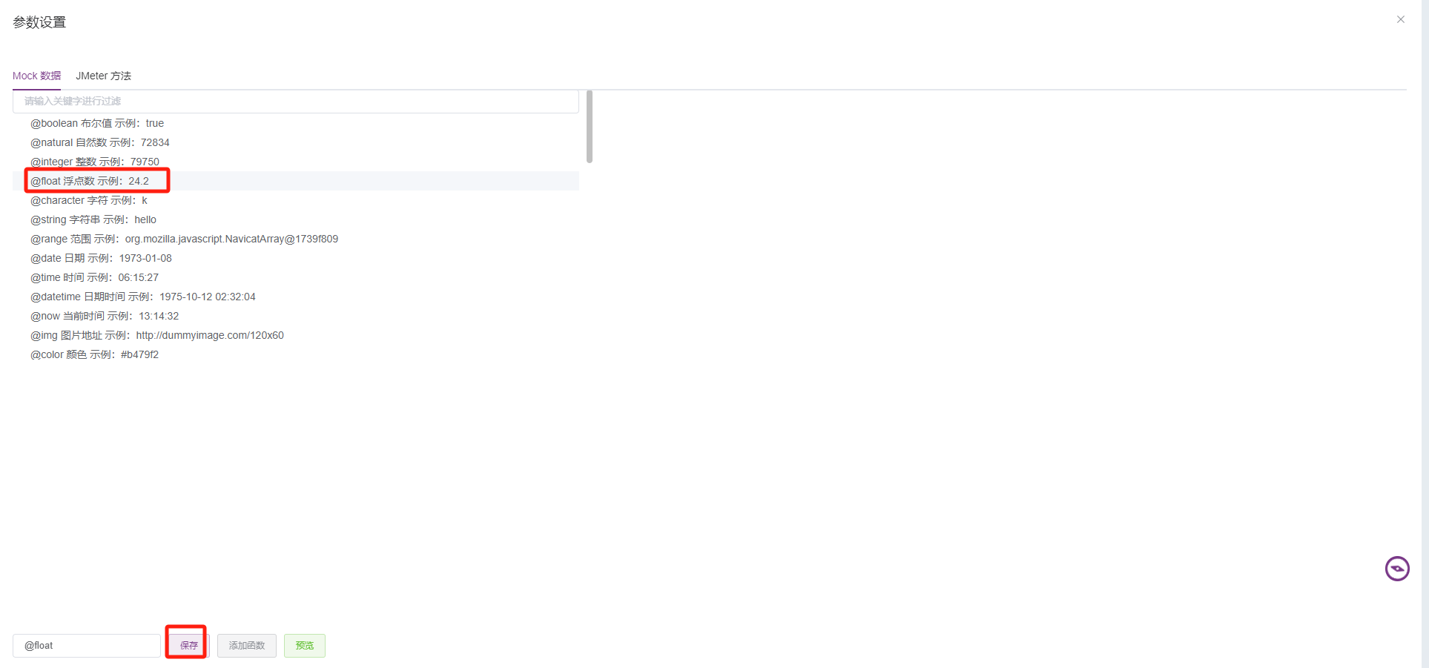
3.1 数据准备（续）
Mock 函数（续）
Mock 函数使用：
在接口或者 CASE 页面上，在参数值输入框中点击【编辑】按钮进入函数页面，然后选择函数点击【保存】。

Slide 25
小结
介绍了怎么在 MeterSphere 上创建接口用例。
介绍了 Mock 函数的使用。
掌握在 MeterSphere 上接口 CASE 的编写。
掌握接口 CASE 的执行。

Slide 26


谢谢！

